Slide 1



Slide 2
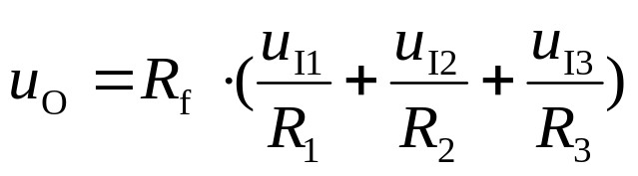
上节内容回顾
信号的运算
理想运放工作在线性区的电路特征：引入负反馈。
基本出发点：“虚短”和“虚断”是基本出发点。
分析方法:节点电流法,叠加原理。
同相求和：如果同相输入端与反相输入端等效电阻
相等。

Slide 3
第八章 波形的发生与变换电路
§8.1 正弦波振荡电路
§8.2 电压比较器
§8.3 非正弦波发生电路

Slide 4
§8.2 电压比较器
一、概述
二、单限比较器
三、滞回比较器
四、窗口比较器

Slide 5
一、概述
电压比较器的功能：比较电压的大小。
输入电压是模拟信号；输出电压表示比较的结果，只有高电平和低电平两种情况，为二值信号。使输出产生跃变的输入电压称为阈值电压。广泛用于各种报警电路。
电压比较器的描述方法 :电压传输特性 u_{O}＝f(u_{I})
电压传输特性的三个要素：
（1）输出高电平U_{OH}和输出低电平U_{OL}
（2）阈值电压U_{T}
（3）输入电压过阈值电压时输出电压跃变的方向

Slide 6

几种常用的电压比较器
一、概述
（1）单限比较器：只有一个阈值电压
（2）滞回比较器：具有滞回特性
输入电压的变化方向不同，阈值电压也不同，但输入电压单调变化使输出电压只跃变一次。
回差电压：
（3）窗口比较器：
有两个阈值电压，输入电压单调变化时输出电压跃变两次。

Slide 7
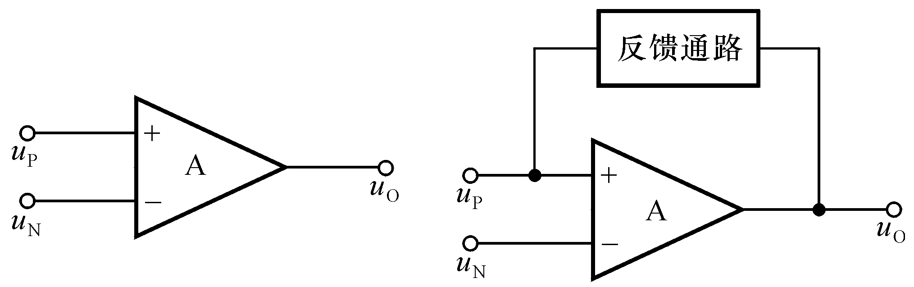
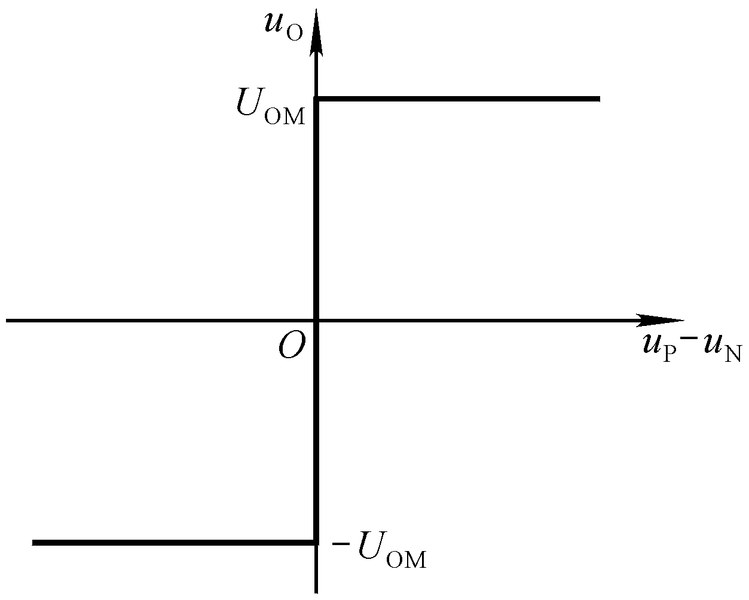
集成运放的非线性工作区
一、概述
电路特征：集成运放处于开环或仅引入正反馈
无源网络
理想运放工作在非线性区的特点：
1) 净输入电流为0
2) u_{P}> u_{N}时， u_{O}＝＋U_{OM} u_{P}< u_{N}时， u_{O}＝－U_{OM}
教学基本要求
1)电路的识别及选用；2)电压传输特性的分析。

Slide 8
二、单限比较器
过零比较器
（1）U_{T}＝0
（2）U_{OH}＝＋ U_{OM，} U_{OL}＝－ U_{OM}
（3）u_{I} > 0 时 u_{O} ＝－U_{OM}; u_{I} < 0 时 u_{O} ＝＋ U_{OM}
集成运放的净输入电压等于输入电压，为保护集成运放的输入级，需加输入端限幅电路。
必要吗？
二极管限幅电路使净输入电压最大值为±U_{D}

Slide 9
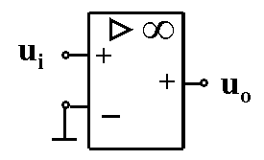
二、单限比较器
u_{i}
利用电压比较器将正弦波变为方波。
t
+
_
A
u_{o}
+U_{om}
t
-U_{om}

Slide 10
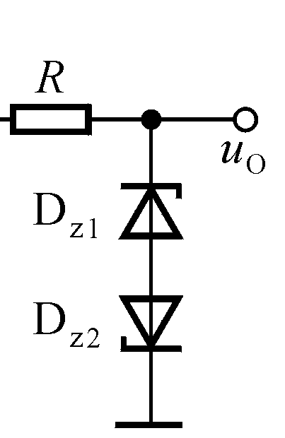
输出限幅电路
为适应负载对电压幅值的要求，输出端加限幅电路。
二、单限比较器
u_{o}
＋ U_{Z1}＋ U_{D2}
不可缺少！
u_{i}
0
－( U_{Z2} ＋ U_{D1})
U_{OH}＝＋ U_{Z1}＋ U_{D2}
U_{OL}＝－( U_{Z2} ＋ U_{D1})

Slide 11
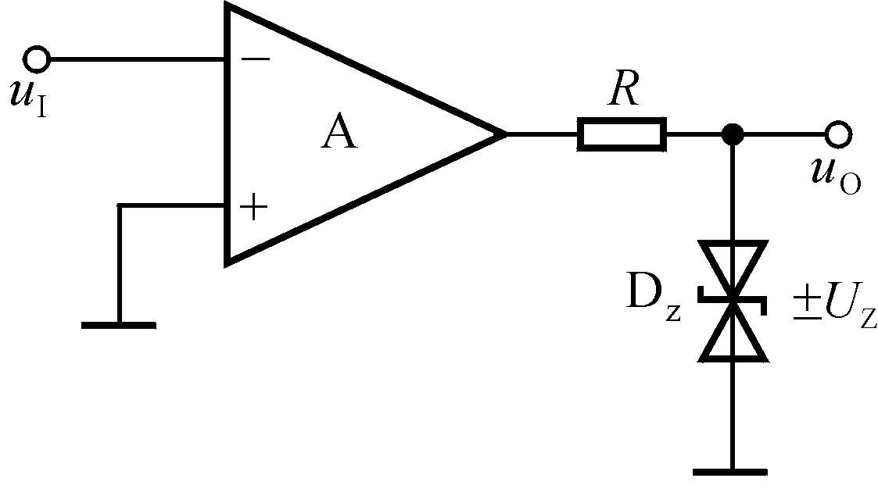
二、单限比较器
输出限幅电路
为适应负载对电压幅值的要求，输出端加限幅电路。
u_{o}
+U_{Z}
u_{i}
0
-U_{Z}
U_{OH}＝ － U_{OL}＝ U_{Z}

Slide 12
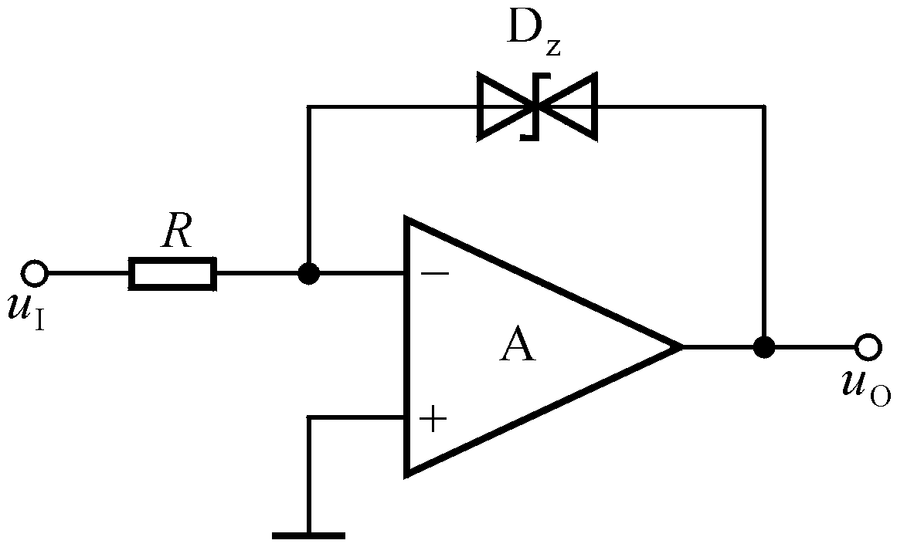
二、单限比较器
输出限幅电路
将双向稳压管接在负反馈回路上
u_{o}
+U_{Z}
u_{i}
0
-U_{Z}
u_{O}＝± U_{Z}

Slide 13

电压比较器的分析方法：
写出 u_{P}、u_{N}的表达式，令u_{P}＝ u_{N}，求解出的 u_{I}即为U_{T}；
根据输出端限幅电路决定输出的高、低电平；
根据输入电压作用于同相输入端还是反相输入端决定输出电压的跃变方向。

Slide 14
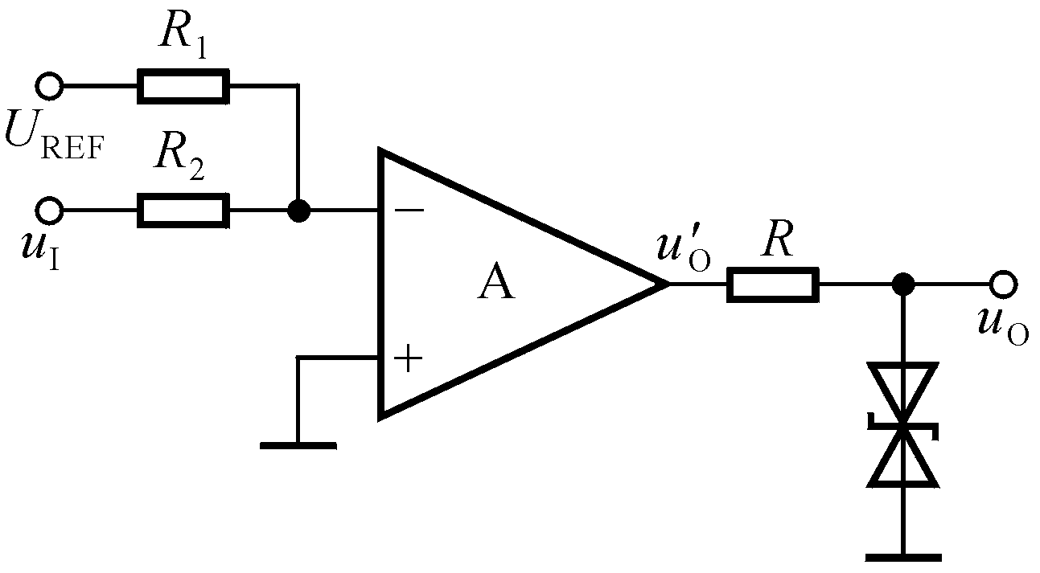
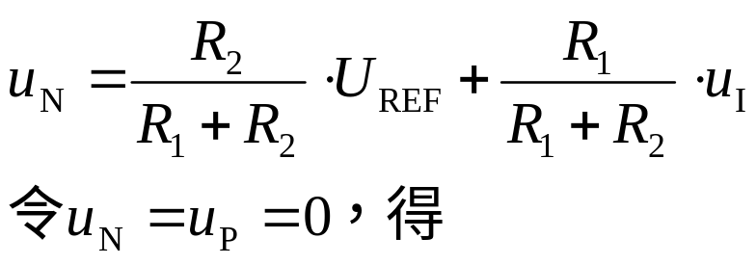

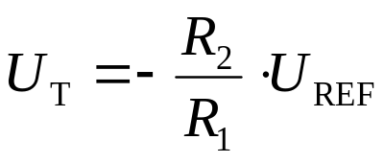
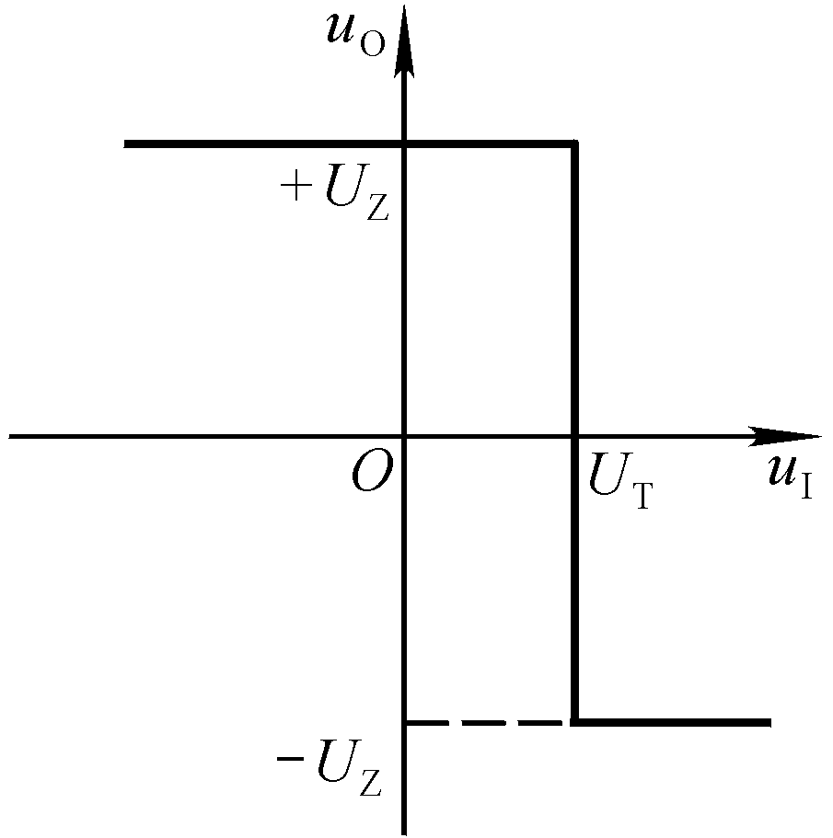

一般单限比较器
二、单限比较器
作用于反相输入端
（1）若要U_{T}< 0，则应如何修改电路？
（2）若要改变曲线跃变方向，则应如 何修改电路？
（3）若要改变U_{OL}、U_{OH}呢？

Slide 15
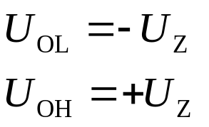
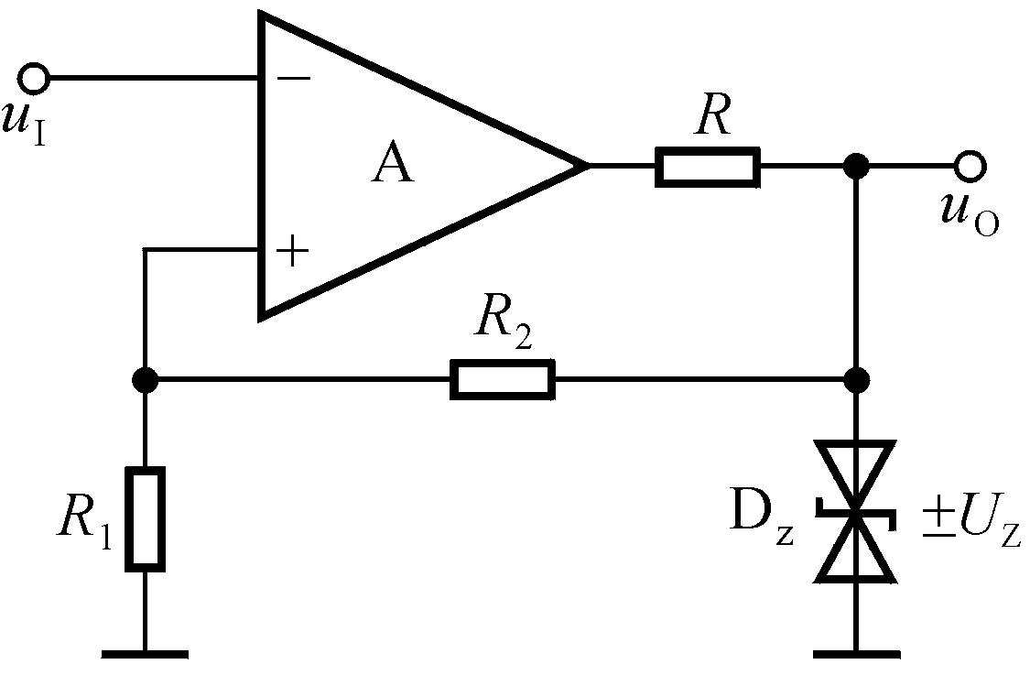
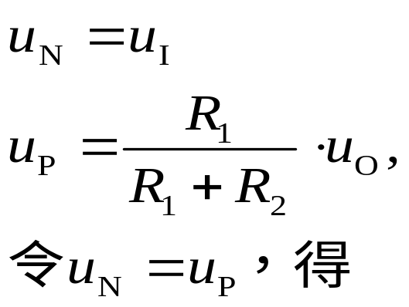
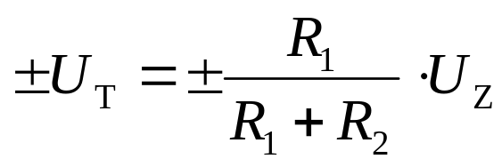
三、滞回比较器
阈值电压

Slide 16
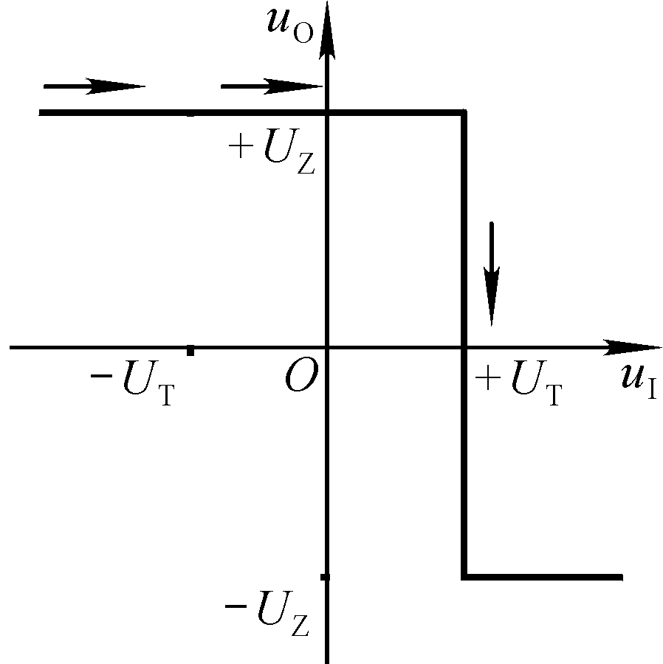
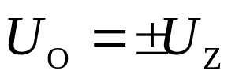
三、滞回比较器
工作原理及电压传输特性
设u_{I}＜－U_{T}，则 u_{N}＜ u_{P}， u_{O}＝+U_{Z}。此时u_{P}＝ +U_{T}，增大 u_{I}，直至+U_{T}，再增大， u_{O}才从+U_{Z}跃变为－ U_{Z。}
设 u_{I}＞+U_{T}，则 u_{N}＞ u_{P}， u_{O}＝－U_{Z}。此时u_{P}＝ －U_{T}，减小 u_{I}，直至－U_{T}，再减小， u_{O}才从－U_{Z}跃变为+U_{Z。}

Slide 17
例:设输入为正弦波, 画出输出的波形。
u_{i}
U_{T+}
t
U_{T-}
u_{o}
U_{z}
t
-U_{z}

Slide 18
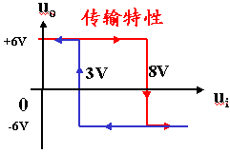
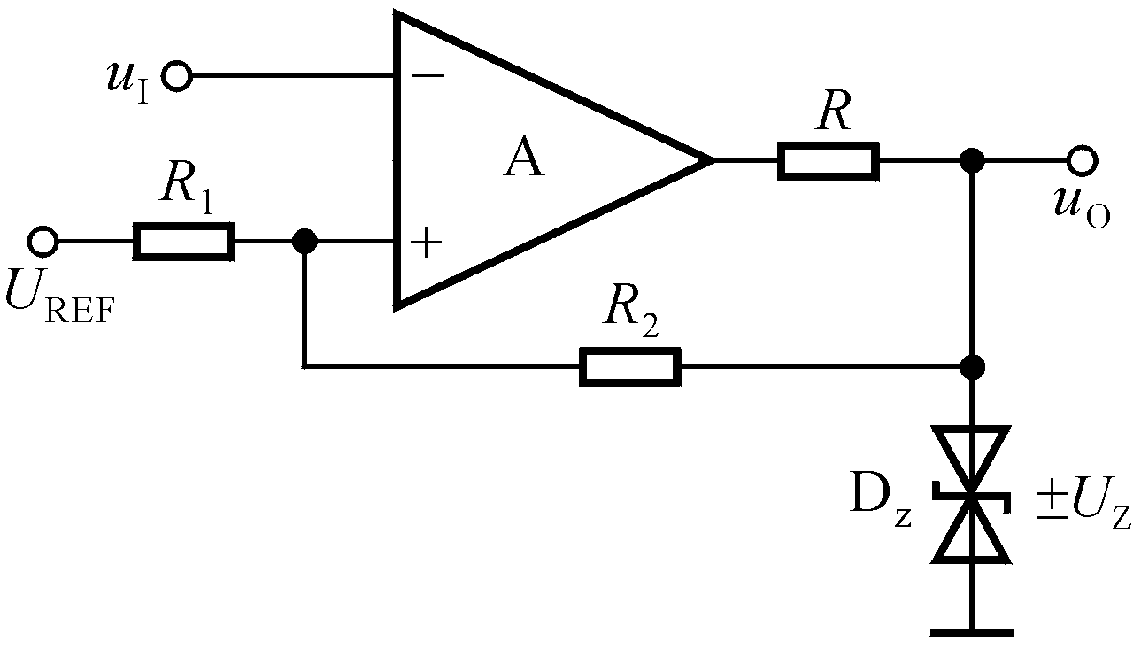
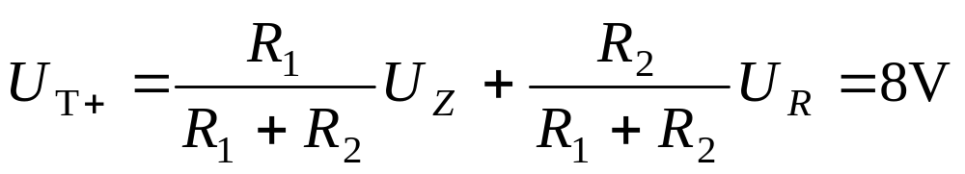
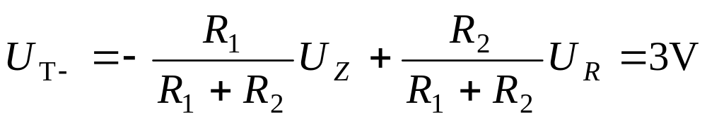
例题：R₁=10kΩ，R₂=10k Ω ，U_{Z}=6V， U_{R}=10V。当输入u_{i}为如图所示的波形时，画 出输出u_{o}的波形。
阈值电压:

Slide 19
u_{i}
8V
3V
u_{o}
+U_{Z}
-U_{Z}

Slide 20


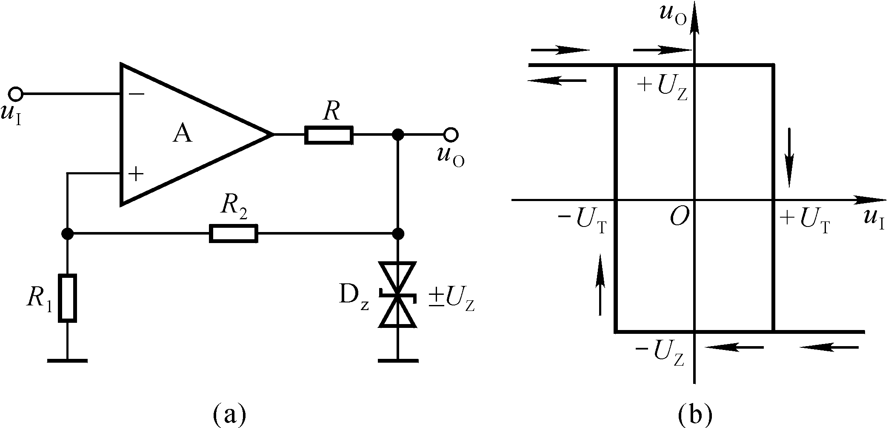
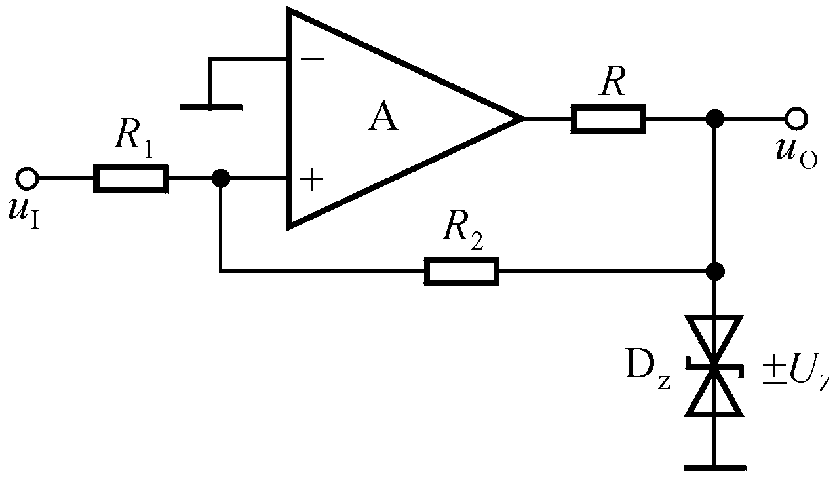
如何改变滞回比较器的电压传输特性
向左右移多少？
1. 若要电压传输特性曲线左右移动，则应如何修改电路？
2. 若要电压传输特性曲线上下移动，则应如何修改电路？
3. 若要改变输入电压过 阈值电压时输出电压的 跃变方向，则应如何修 改电路？
改变输出限幅电路

Slide 21

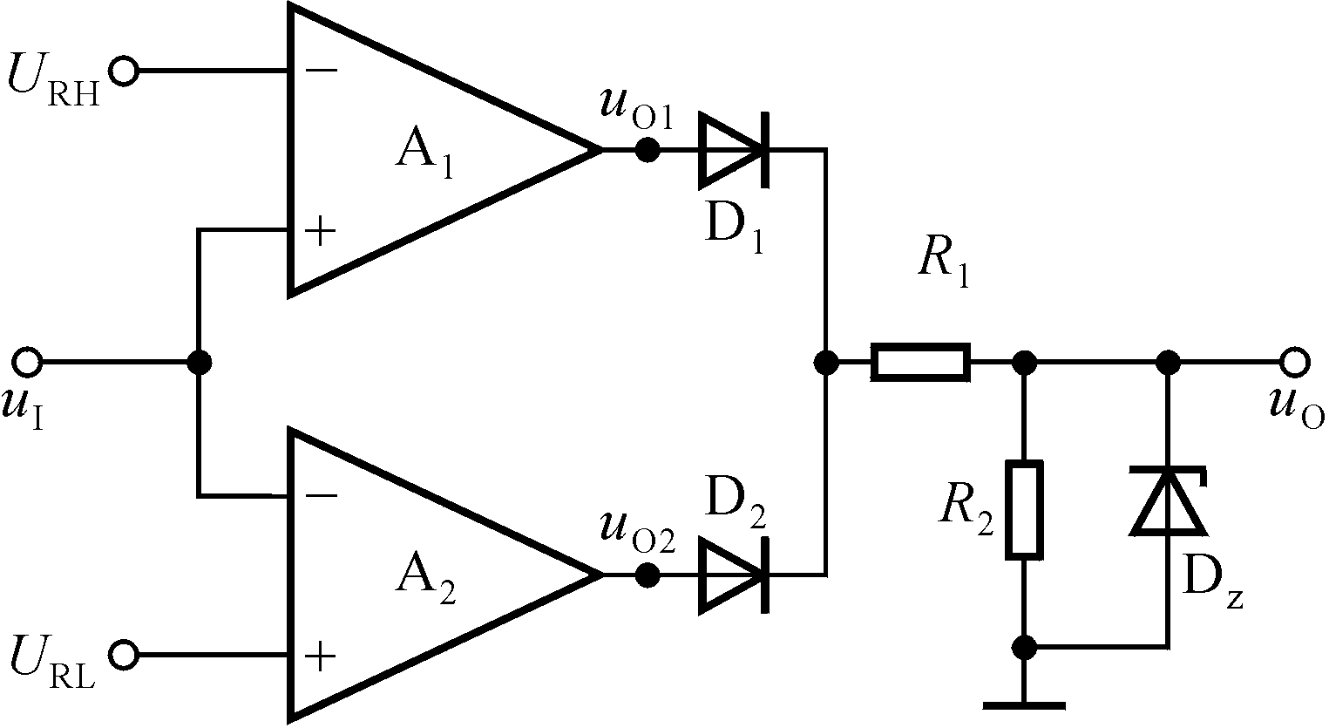




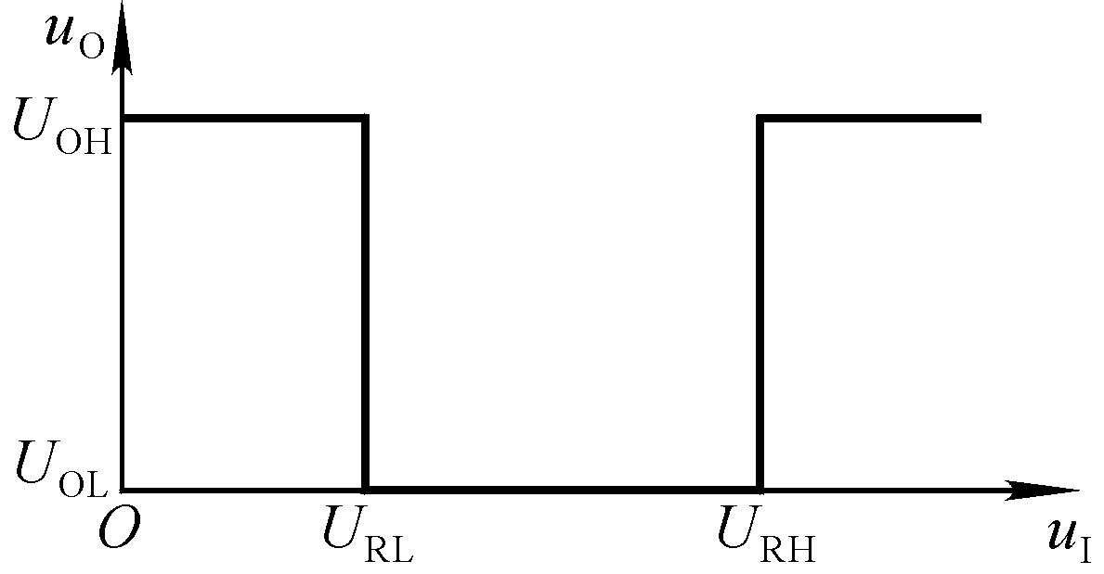
四、窗口比较器
当u_{I}>U_{RH}时，u_{O1}=－ u_{O2}= U_{OM}，D₁导通，D₂截止； u_{O}= U_{Z}。
当u_{I}<U_{RL}时，u_{O2}=－ u_{O1}= U_{OM}，D₂导通，D₁截止； u_{O}= U_{Z} 。
当U_{RL}<u_{I}< U_{RH}时， u_{O1}= u_{O2}= －U_{OM}，D₁、D₂均截止； u_{O}= 0。

Slide 22
上节内容要点
集成运放的非线性工作区
电路特征：集成运放处于开环或仅引入正 反馈
理想运放工作在非线性区的特点：
1) 净输入电流为0
2) u_{P}> u_{N}时， u_{O}＝＋U_{OM} u_{P}< u_{N}时， u_{O}＝－U_{OM}

Slide 23
电压比较器的分析方法：
写出 u_{P}、u_{N}的表达式，令u_{P}＝ u_{N}，求解出的 u_{I}即为U_{T}；
根据输出端限幅电路决定输出的高、低电平；
根据输入电压作用于同相输入端还是反相输入端决定输出电压的跃变方向。

Slide 24
§8.3 非正弦波发生电路
一、常见的非正弦波
二、矩形波发生电路
三、三角波发生电路
四、锯齿波发生电路

Slide 25
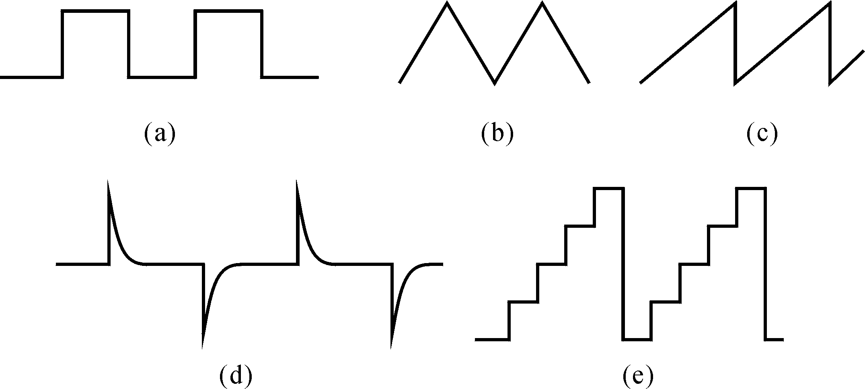
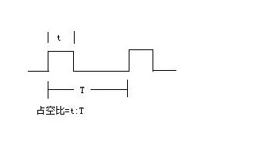
一、常见的非正弦波
矩形波
三角波
锯齿波
尖顶波
阶梯波
占空比:在一串理想的脉
冲序列中,正脉冲的持续
时间与脉冲总周期的比值。

Slide 26
二、矩形波发生电路
输出无稳态，有两个暂态；若输出为高电平时定义为第一暂态，则输出为低电平为第二暂态。
1.基本组成部分
（1）开关电路：因为输出只有高电平和低电平两种情况，即两个暂态；故采用电压比较器。
（2）反馈网络：因需自控，在输出为某一暂态时孕育翻转成另一暂态的条件，故应引入反馈。
（3）延迟环节：要使两个暂态均维持一定的时间，故采用RC环节实现，从而决定振荡频率 。

Slide 27
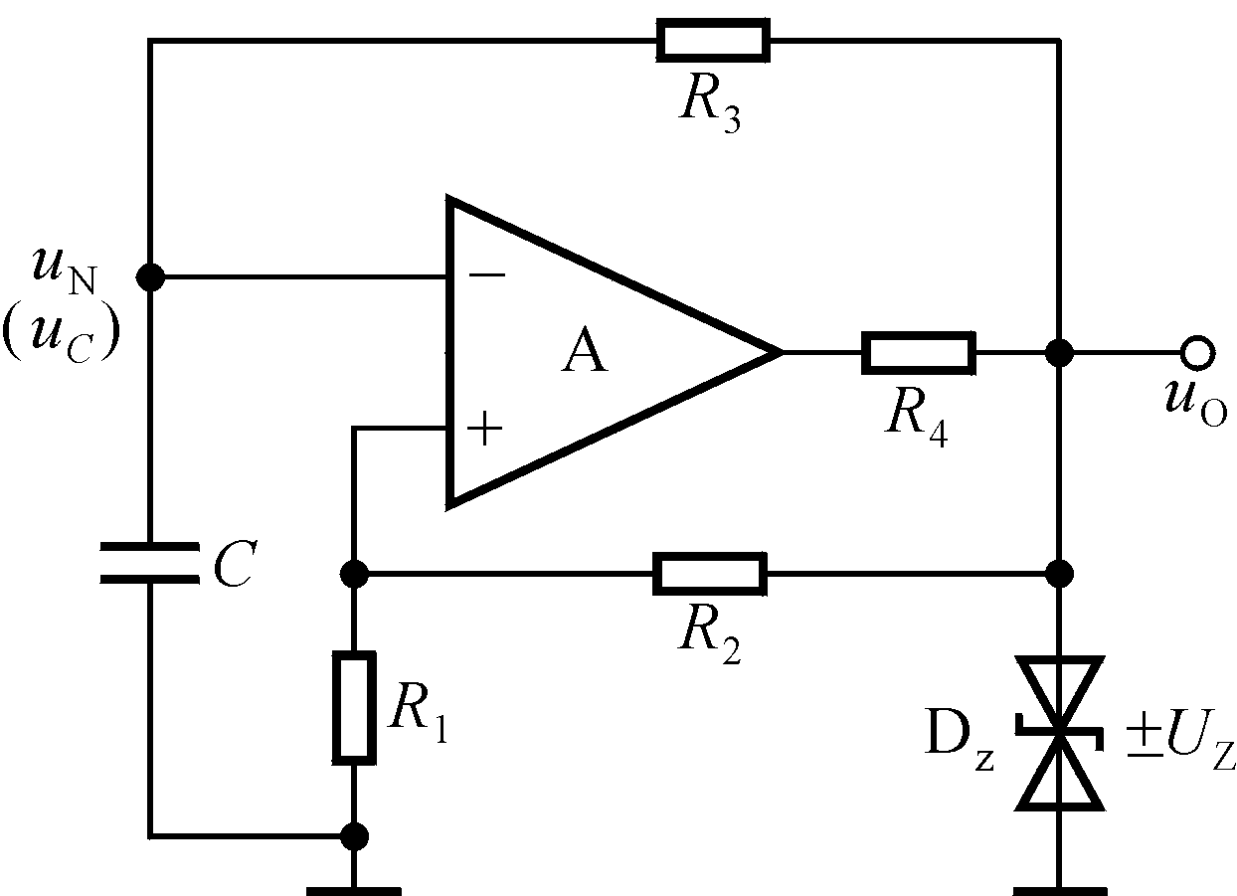


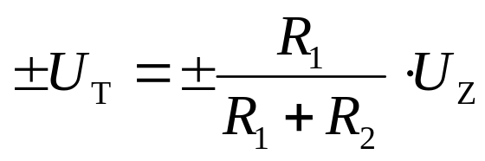
二、矩形波发生电路
2. 电路组成
RC 回路
正向充电：
u_{O}（+U_{Z}）→R→C→地
滞回比较器
反向充电：
地→C→ R → u_{O}（－U_{Z}）

Slide 28
二、矩形波发生电路
3. 工作原理：分析方法
方法一： 设电路已振荡，且在某一暂态，看是否能自动翻转为另一暂态，并能再回到原暂态。
方法二： 电路合闸通电，分析电路是否有两个暂态，而无稳态。

Slide 29
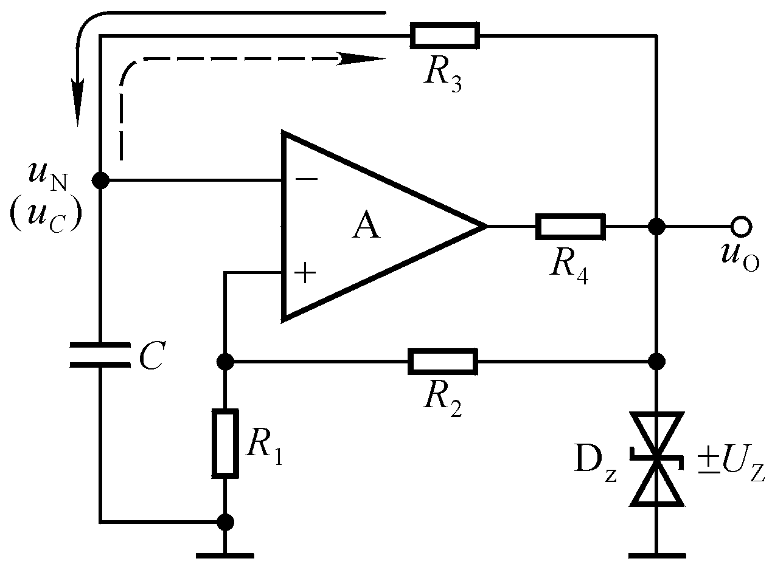
u_{c}
方法一：
+U_{T}
t
0
u_{o}
U_{Z}
t
0
-U_{Z}
(1) 设 u_{o} = + U_{Z} ,
则：u₊=+U_{T}
此时，输出给C 充电, u_{c} ↑，
设u_{C}初始值u_{C}(0⁺)= 0

Slide 30
u_{c}
方法一：
U_{Z}
+U_{T}
t
0
uo
U_{Z}
t
0
-U_{Z}
在 u_{c} < U_{T+} 时，
u₋ < u₊ ,
u_{o}保持+U_{Z}不变
一旦 u_{c} > +U_{T} , 就有 u₋ > u₊ ,
u_{o} 立即由＋U_{Z} 变成－U_{Z}

Slide 31
u_{c}
+U_{T}
t
-U_{T}
-U_{Z}
(2) 当u_{o} = -U_{Z} 时，
此时，C经输出端放电,再反向充电。
u₊=-U_{T}。
u_{c}达到-U_{T}时，u_{o}上翻。
当u_{o} 重新回到＋U_{Z} 以后，电路又进入另一个周期性的变化。

Slide 32
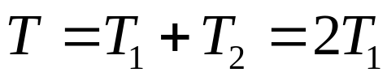
4.波形分析及主要参数
u_{c}
U_{T+}
利用一阶RC电路的三要素方法
t
0
U_{T-}
u_{o}
U_{Z}
起始值: U_{T+}
t
终了值: U_{T-}
0
- U_{Z}
时间常数: R3C
T₁
T₂
T

Slide 33
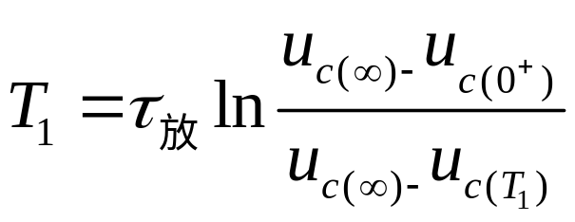
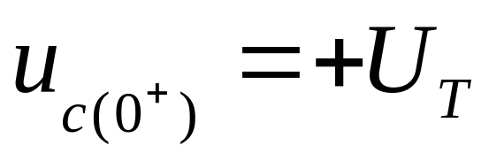
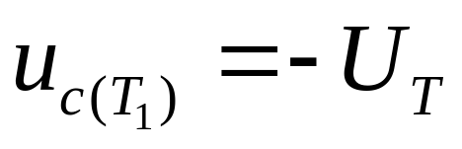
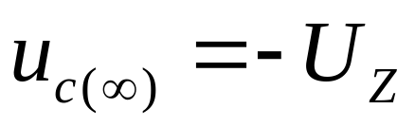
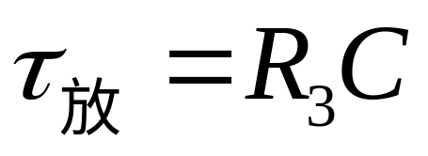
u_{c}
U_{T+}
t
0
U_{T-}
u_{o}
U_{Z}
t
0
- U_{Z}
T₁
T₂
T

Slide 34
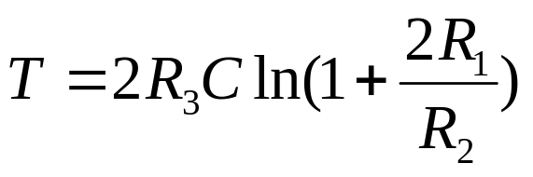
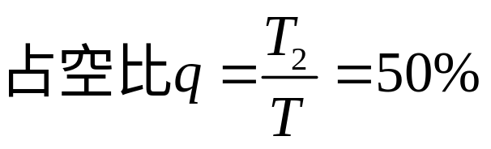
u_{c}
U_{T+}
t
0
U_{T-}
u_{o}
U_{Z}
t
0
- U_{Z}
T₁
T₂
T

Slide 35
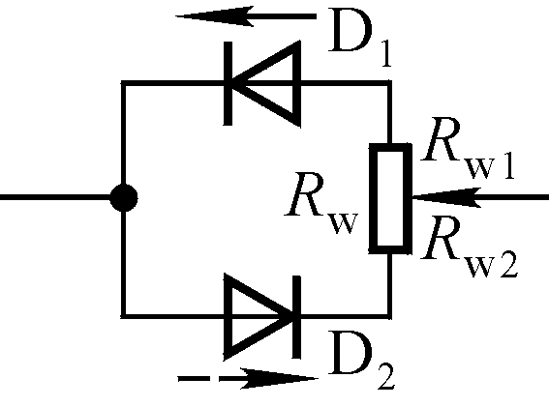
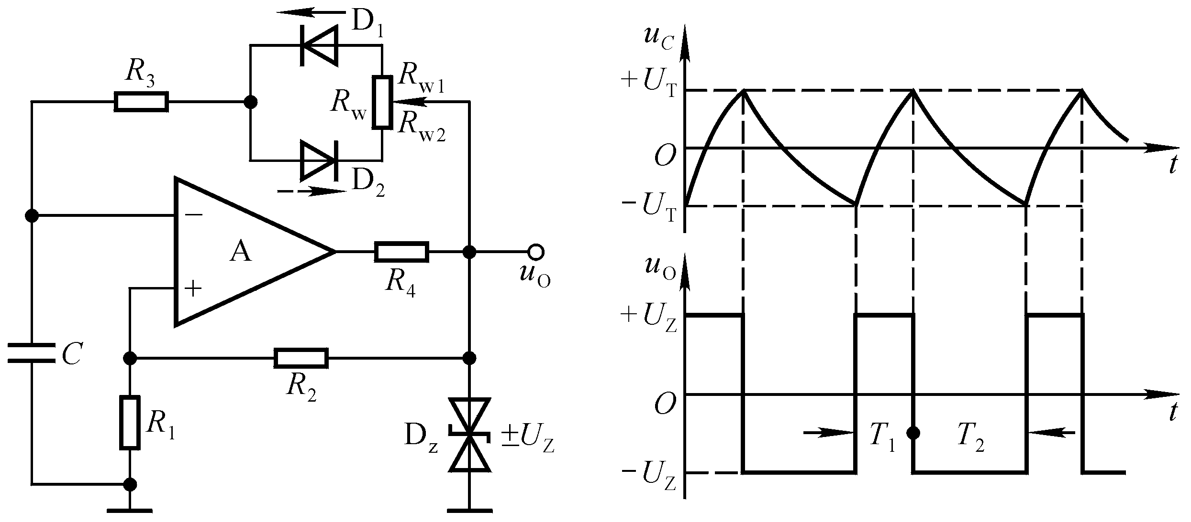
二、矩形波发生电路
5. 占空比可调电路
正向充电和反向充电时间常数可调，占空比就可调。

Slide 36
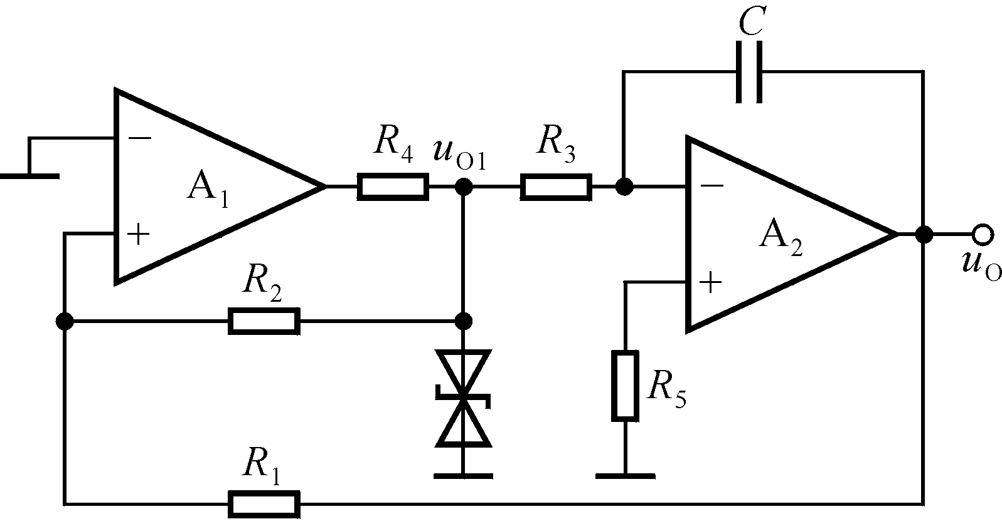
三、三角波发生电路
1. 电路组成
用积分运算电路可将方波变为三角波。
两个RC环节
实际电路将两个RC 环节合二为一

Slide 37

集成运放应用电路的分析方法：
化整为零把集成运放分块；
分析每块功能；
统观整体，性能估算。

Slide 38
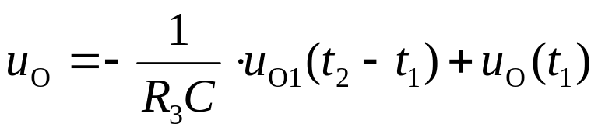
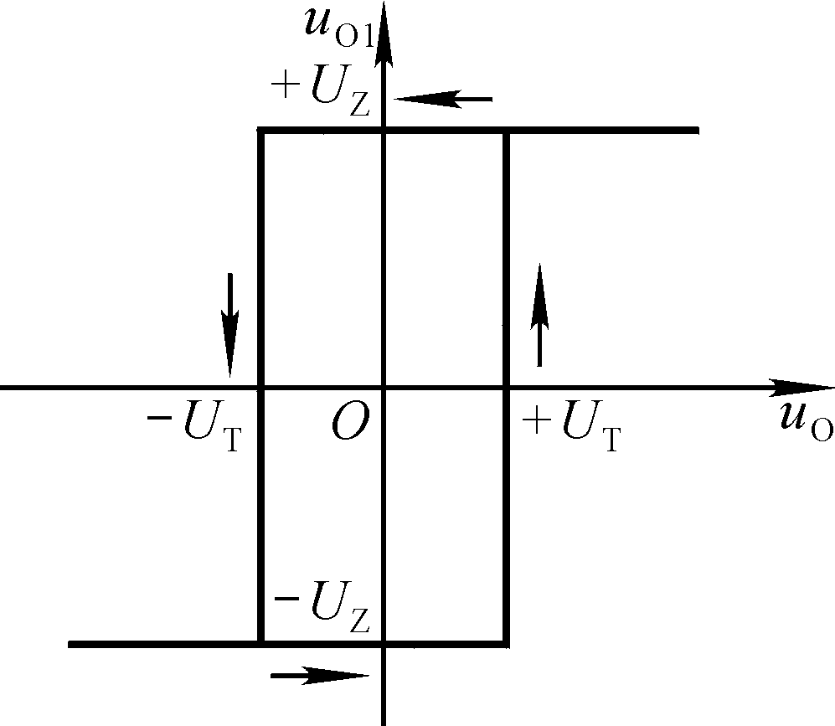
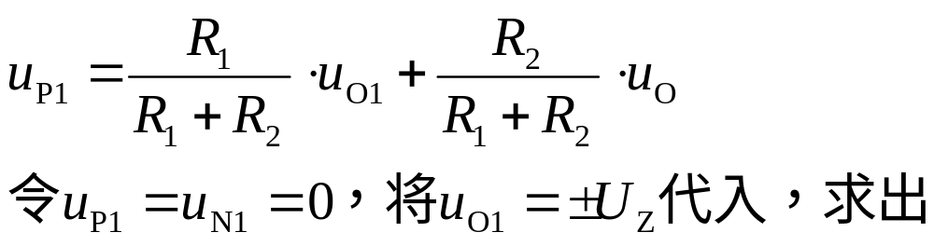
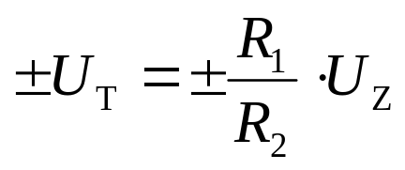
2. 工作原理
三、三角波发生电路
滞回比较器
积分运算电路
求滞回比较器的电压传输特性：三要素
U_{OH} =－U_{OL} =U_{Z} ，u_{I}作用于集成运放的同相输入端，求 U_{T}：

Slide 39
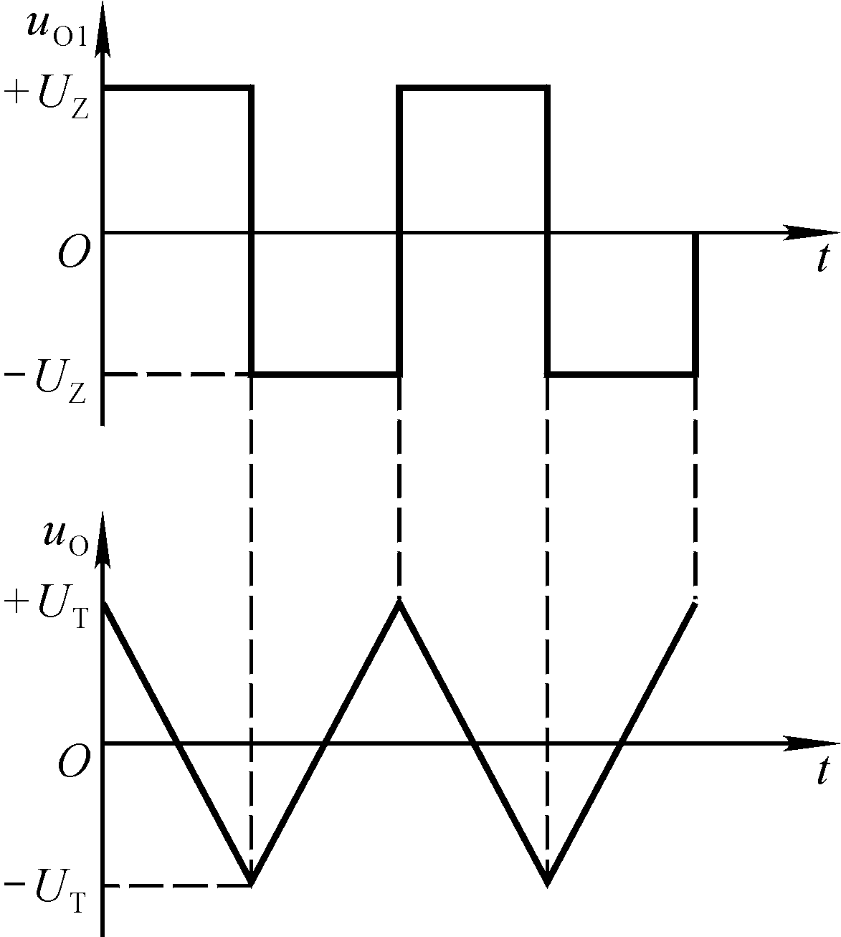
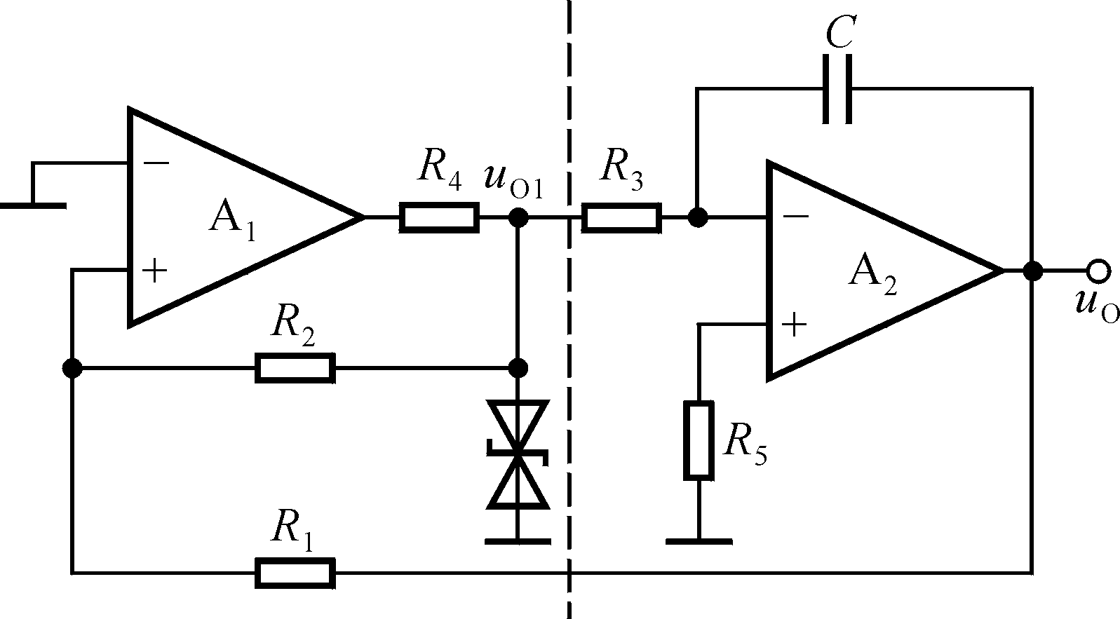
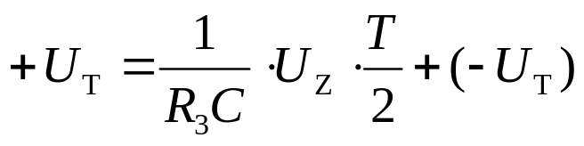
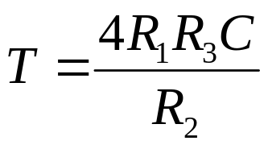
3. 波形分析
三、三角波发生电路
T/2

Slide 40
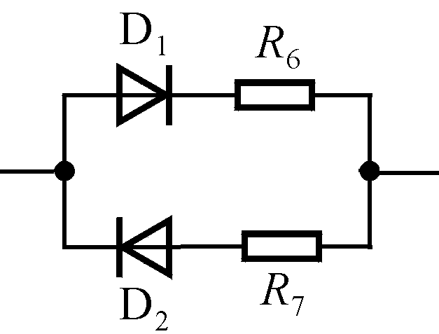


四、锯齿波发生电路

Slide 41





期末复习--1
三极管T的
对交流
信号可视为短路,
计算静态工作点Q(ICQ,UCEQ);
画出交流通路及交流小信号低频等效电路;
求电压增益 ;
求输入电阻Ri ;
求输出电阻Ro;
（北理考研题） 2010.12.02

Slide 42
§8.1 正弦波振荡电路
一、正弦波振荡的条件和电路的组成
二、RC正弦波振荡电路

Slide 43
一、正弦波振荡的条件和电路的组成
正弦波振荡的条件
正弦波振荡现象: 无外加信号，输出一定频率一定幅值的信号。
振荡电路初始信号的由来:电路中微小电扰动,噪声。
振荡电路初始信号的特点:在正弦波振荡电路中引入的是正反馈，且振荡频率可控。

Slide 44



一、正弦波振荡的条件和电路的组成
正弦波振荡的条件
在电扰动下，对于某一特定频率f₀的信号形成正反馈：
由于半导体器件的非线性特性的限制，最终达到动态平衡，稳定在一定的幅值。

Slide 45




一、正弦波振荡的条件和电路的组成
正弦波振荡的条件
一旦产生稳定的振荡，则电路的输出量自维持，即
幅值平衡条件
相位平衡条件
要产生正弦波振荡，必须有满足相位条件的f₀，且在合闸通电时对于f= f₀信号有从小到大直至稳幅的过程，即满足起振条件。
起振条件：

Slide 46






一、正弦波振荡的条件和电路的组成
2. 起振与稳幅
电路如何从起振到稳幅？
稳定的振幅
非线性环节的必要性！

Slide 47

一、正弦波振荡的条件和电路的组成
3. 基本组成部分
1) 放大电路：放大作用
2) 正反馈网络：满足相位条件
3) 选频网络：确定f₀，保证电路产生正弦波振荡
4) 非线性环节（稳幅环节）：稳幅
常
合
二
为
一

Slide 48
一、正弦波振荡的条件和电路的组成
4. 判断是否震荡的方法:
1) 是否存在主要组成部分；
2) 放大电路能否正常工作，即是否有合适的Q点，信号是否可能正常传递，没有被短路或断路；
3) 是否满足相位条件，即是否存在 f₀，是否可能振荡 ；
4) 是否满足幅值条件，即是否一定振荡。

Slide 49
一、正弦波振荡的条件和电路的组成
5. 分类:
常用选频网络所用元件分类。
1) RC正弦波振荡电路：1兆赫以下
2) LC正弦波振荡电路：几百千赫～几百兆赫
3) 石英晶体正弦波振荡电路：振荡频率稳定

Slide 50





1. RC串并联选频网络
二、RC 正弦波振荡电路
当 f=f₀时，不但φ=0，且 最大，为1/3。

Slide 51


不符合相位条件
不符合幅值条件
1)是否可用共射放大电路？
2)是否可用共集放大电路？
3)是否可用共基放大电路？
输入电阻小、输出电阻大，影响f₀
可引入电压串联负反馈，使电压放大倍数大于3，且R_{i}大、R_{o}小，对f₀影响小
应为RC 串并联网路配一个电压放大倍数略大于3、输入电阻趋于无穷大、输出电阻趋于0的放大电路。

Slide 52


二、RC 正弦波振荡电路
3. RC 桥式正弦波振荡电路（文氏桥振荡器）
用同相比例运算电路作放大电路。
以RC串并联网络为选频网络和正反馈网络、并引入电压串联负反馈，两个网络构成桥路，一对顶点作为输出电压，一对顶点作为放大电路的净输入电压，就构成文氏桥振荡器。
因同相比例运算电路有非常好的线性度，故 R 或 R_{f} 用热敏电阻，或加二极管作为非线性环节。

Slide 53

例题:R=1kΩ，C=0.1μF，R₁=10kΩ。R_{f}为多大时才能起振？振荡频率f₀=？
R_{f}
R₁
Δ
∞
R
_
u_{o}
A
+
起振条件：
C
+
1
R
AF≥1，
=
C
F
3
R
A≥3
1
+
f
3
≥
R
1
R
≥
2
R
=2×10=20kΩ
f
1
=1592 Hz

Slide 54

频率可调的文氏桥振荡器
二、RC 正弦波振荡电路
改变电容以粗调，改变电位器滑动端以微调。
加稳压管可以限制输出电压的峰-峰值。
同轴
电位器

Slide 55
期末复习--2

